Slide 1

ХІМІЧНЕ ВИРОБНИЦТВО
Урок географії
9 клас

Slide 2
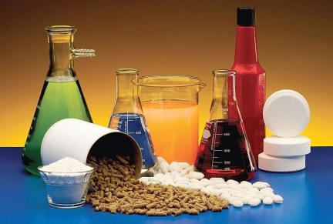
ХІМІЧНА ПРОМИСЛОВІСТЬ
Хімічна промисловість — це складова переробної промисловості,
що виробляє різноманітну продукцію, використовуючи хімічні методи переробки сировини.

Slide 3
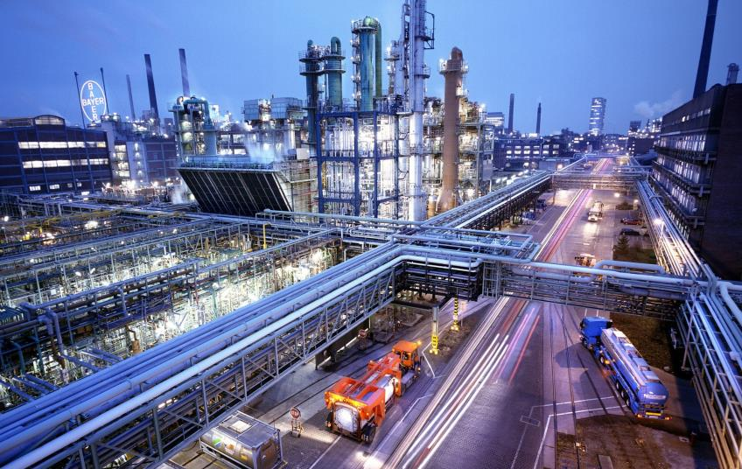
ХІМІЧНА ПРОМИСЛОВІСТЬ
СИРОВИНА
нерудна мінеральна
паливна мінеральна
відходи інших виробництв
калійна й кухонна солі, фосфорити, апатити, сірка
нафта, природний газ,
вугілля, торф, сланці

Slide 4

ХІМІЧНА ПРОМИСЛОВІСТЬ
СКЛАДОВІ ХІМІЧНОЇ ПРОМИСЛОВОСТІ
гірничохімічна
основна (неорганічна)
хімія
промисловість
органічного синтезу
переробка полімерів

Slide 5

ХІМІЧНА ПРОМИСЛОВІСТЬ
ГІРНИЧОХІМІЧНА ПРОМИСЛОВІСТЬ
Видобуток мінеральної сировини:
сірка, калійна й кухонна солі, фосфорити

Slide 6

ХІМІЧНА ПРОМИСЛОВІСТЬ
ОСНОВНА (НЕОРГАНІЧНА) ХІМІЯ
Виробництво продукції неорганічної хімії : кислоти, луги, солі, сода, мінеральні добрива — азотні, калійні, фосфатні

Slide 7

ХІМІЧНА ПРОМИСЛОВІСТЬ
ПРОМИСЛОВІСТЬ ОРГАНІЧНОГО СИНТЕЗУ
Виробництво продукції хімії органічного синтезу, вуглеводної сировини й напівфабрикатів для отримання полімерних матеріалів (етилен, пропілен, ацетилен, бензол)
Виробництво з полімерних матеріалів синтетичних волокон, синтетичного каучуку, пластмас, шкірозамінників

Slide 8
ХІМІЧНА ПРОМИСЛОВІСТЬ
ПЕРЕРОБКА ПОЛІМЕРІВ
Виготовлення виробів із пластмас, поліетиленової плівки, шин

Slide 9

ЧИННИКИ РОЗМІЩЕННЯ
1
Сировинний
2
Споживчий
3
Електроенергетичний
4
Екологічний
5
Науковий
6
Трудових ресурсів

